Slide 1
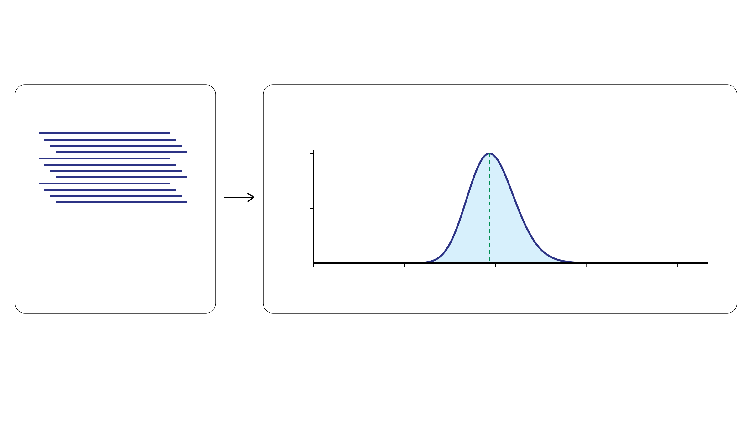
Poisson likelihood: total sequencing depth
Fix the observed count. Compare candidate expected depths.
Observed data
L(λᵢ) = P(dᵢ = 58 | λᵢ)
Relative likelihood
Peak: λᵢ = 58
1
0.5
dᵢ = 58 reads
Fixed observation
0
0
30
60
90
120
Candidate expected depth λᵢ
(π, η, kᵢ) → λᵢ = η[2(1 − π) + πkᵢ] → Likelihood
Same λᵢ → same Poisson likelihood
Notes:
约一分钟。固定观察到的总读数dᵢ=58，横轴改变候选期望深度λᵢ，比较哪个λᵢ更能解释58。曲线是Poisson(58|λᵢ)关于λᵢ的似然，除以其最大值使峰值为1，不是后验密度，也不是关于随机读数d的分布。读数线条为示意，不逐条表示58。λ由π、η和k共同决定，不同组合若产生同样λ，单凭此项无法区分。其他似然和先验随后提供约束。

